Slide 1
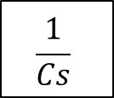


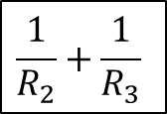

$$\frac{1}{Cs}$$
$$Q_{1}(S)$$
+
$$H(s)$$
-
$$Q_{2}\left(S\right)+Q_{3}\left(S\right)$$
$$\frac{1}{R_{2}}+\frac{1}{R_{3}}$$
系统过程方框图

Slide 2
二次扰动
一次扰动
主参数设定
主调节器
副调节器
调节阀
副对象
主对象
主参数
×
×
×
×
-
-
副参数
副变送器
主变送器

Slide 3
主参数设定
主调节器
副调节器
调节阀
冷却管道
主参数
×
×
反应釜
-
-
副参数
压力变送器
温度变送器

Slide 4
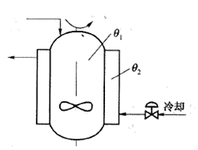
Tt
TC
FC
FT

Slide 5
主参数设定
主调节器
副调节器
调节阀
反应釜夹套
主参数
×
×
反应釜
-
-
副参数
温度变送器
温度变送器

Slide 6
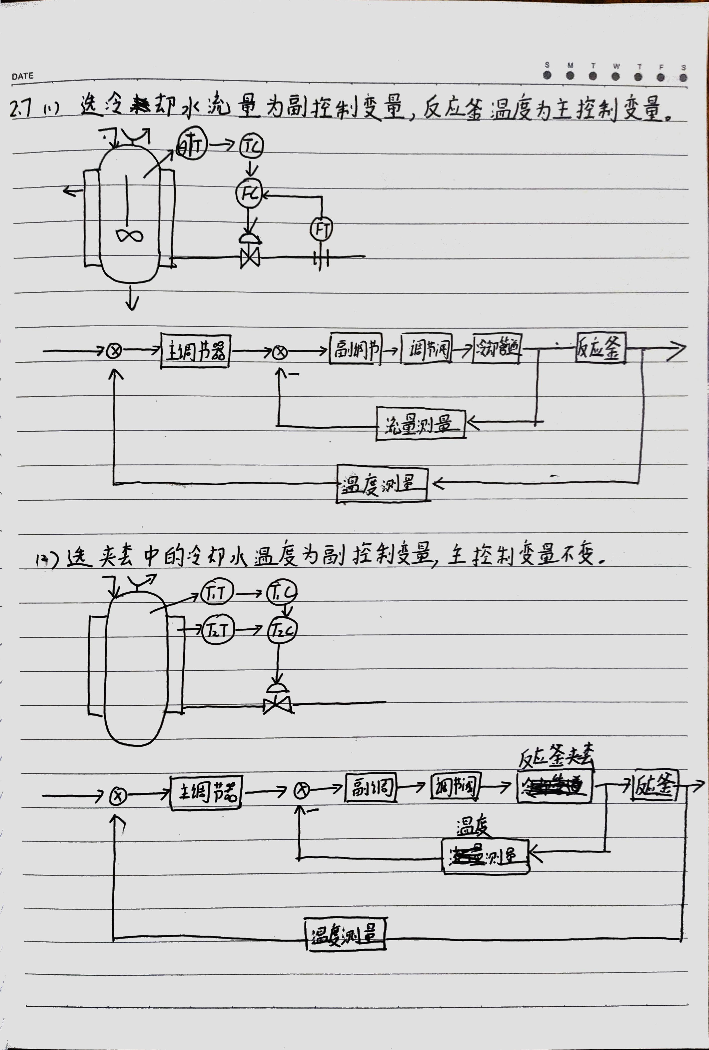




$$T_{1}t$$
$$T_{1}C$$
$$T_{2}t$$
$$T_{2}C$$

